Slide 1
Муниципальное бюджетное общеобразовательное учреждение «Вязовская средняя школа» Еланского муниципального района Волгоградской области (МБОУ «Вязовская СШ»)
Муниципальный центр школьного добровольчества -
ВОЛОНТЁРСКИЙ ОТРЯД
«ДОБРОЕ СЕРДЦЕ»

Slide 2
Волонтерский отряд «Доброе сердце»
Наша цель
Развитие у учащихся нравственных качеств путем пропаганды идей добровольного труда на благо общества и привлечение их к решению социально значимых проблем (участие в социальных, экологических, гуманитарных, культурно – образовательных просветительских и др. проектах и мероприятиях).
Наши задачи:
формирование содружества учащихся на основе уважения традиций, толерантности и товарищества;
вовлечение учащихся в социальные проекты, связанные с оказанием конкретной помощи социально незащищенным слоям населения, охраной окружающей среды и др.;
участие в подготовке и проведении массовых социально-культурных, информационно-просветительских и спортивных мероприятий; мероприятий, направленных на пропаганду здорового образа жизни;
организация досуга учащихся как одного из звеньев профилактической работы;
налаживание сотрудничества с социальными партнерами для совместной социально-значимой деятельности;
подготовка и поддержка молодежных лидеров;
формирование социальных навыков.

Slide 3
Волонтерский отряд «Доброе сердце»
Основные направления деятельности
просветительские и профилактические акции и проекты (самостоятельно или совместно с партнерами по социально-значимой деятельности);
помощь в организации и проведении общих культурно-массовых и спортивных мероприятий;
участие в проектах, направленных на решение проблем местных сообществ;
поддержка различных социальных категорий населения: помощь ветеранам войны и труда, помощь инвалидам и пенсионерам, вовлечение детей на игровые площадки поселка и др.;
пропаганда здорового образа жизни
помощь при работе в лагере с дневным пребыванием в летний период.
экологическое направление: благоустройство памятных мест, благоустройство территории школы и поселка и др.

Slide 4
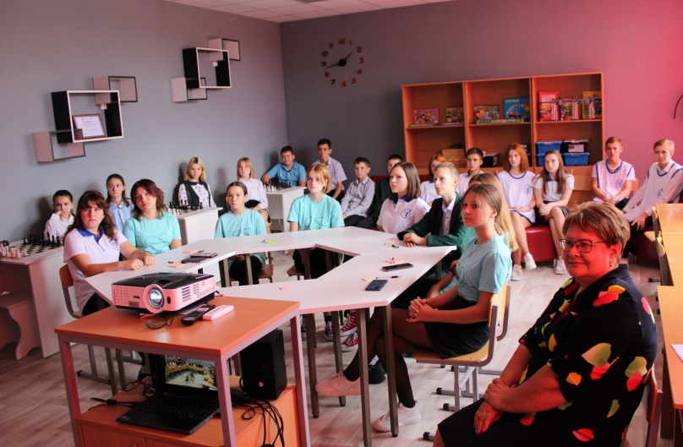
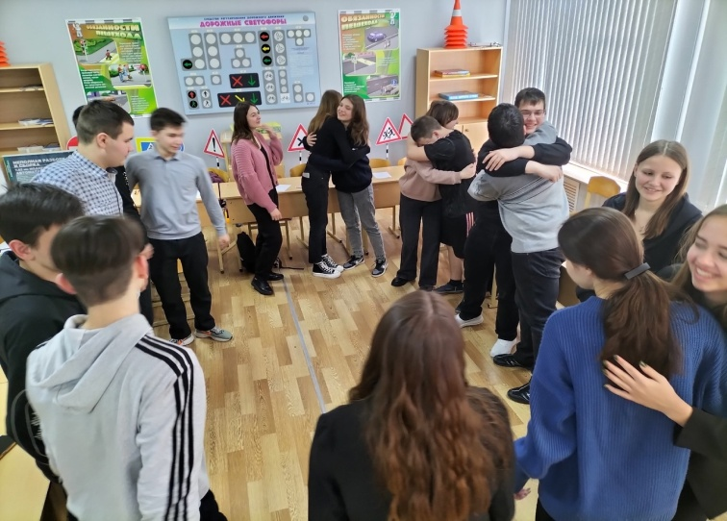
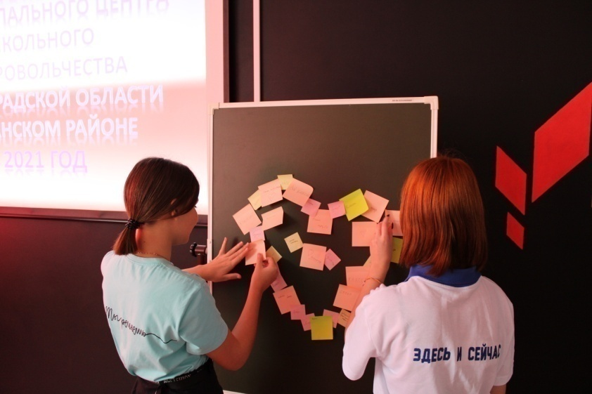
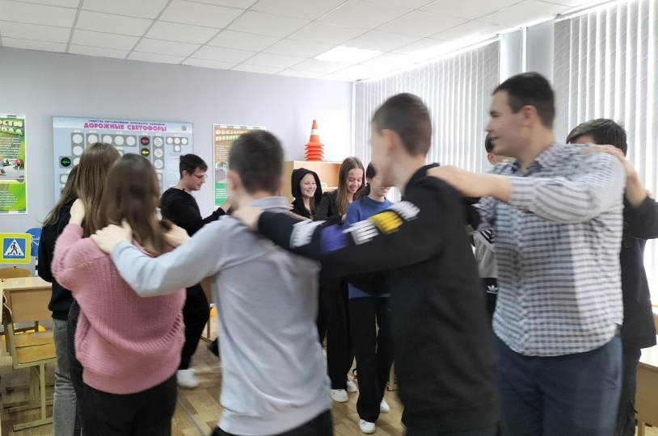
Волонтерский отряд «Доброе сердце» МБОУ «Вязовская СШ»
Наши отрядные «посиделки»

Slide 5
Деятельность волонтерского отряда «Доброе Сердце»
Модуль «Милосердие»
Цель: Возрождение лучших отечественных традиций благотворительности, воспитание доброты, чуткости, сострадания и понимания.
Мероприятия:
проведение и участие в акциях «Протяни руку помощи» (оказание помощи престарелым и одиноким жителям села Вязовки), «Письмо солдату», «Тепло из дома», «Мамин день», «Почта добра», «Сердце пожеланий» ,«Дари тепло сердец»,«Мы за мир», «Ты в памяти моей, Афганистан!», «Неделя Добра», «Мы вас поздравляем!»;
участие во Всесоюзном Дне добра, Дне мира;
проведение торжественной линейки «Эхо Бесланской трагедии», «Снятие блокады в Ленинграде» , «Афганистан», «День Мира», «Ты в памяти моей – Сталинград!» и др;
шефство над памятниками погибшим в годы ВОВ войны и братской могилы, заброшенными захоронениями, могилами учителей, оставшихся без ухода;
участие в конкурсе чтецов, посвященном Сталинградской битве;
участие в вахте памяти на день Победы и проведение акций «Георгиевская ленточка», «День Победы», «Окна Победы», «Блокадный хлеб»;
участие в митингах «День неизвестного солдата», «День героев Отечества» и др. тематических днях;
и многое другое

Slide 6
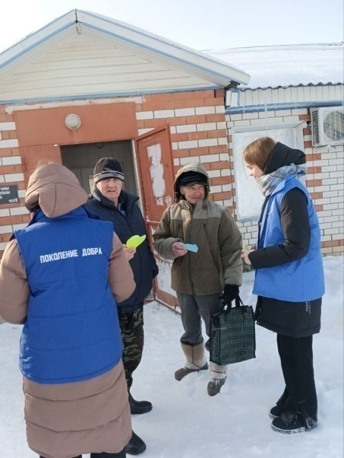
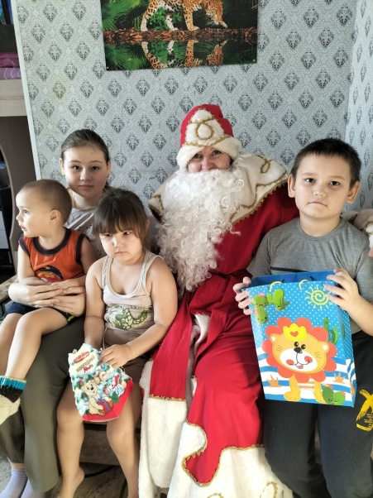
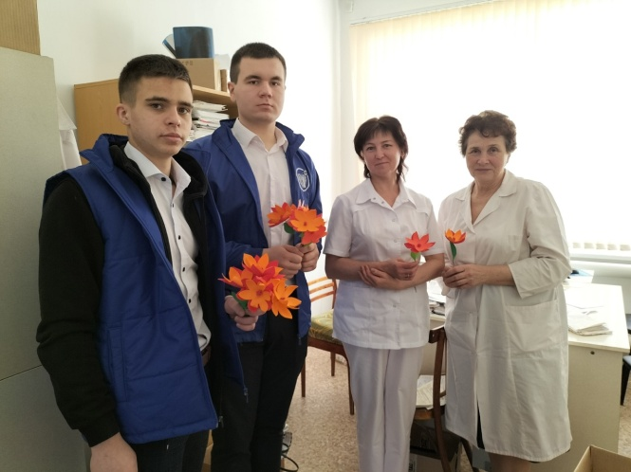
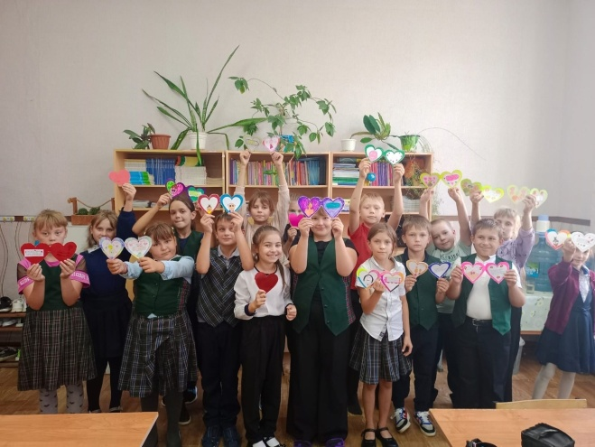
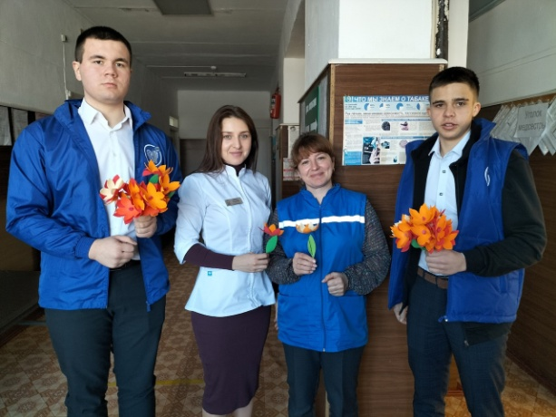
Деятельность волонтерского отряда «Доброе Сердце»
Модуль «Милосердие»

Slide 7
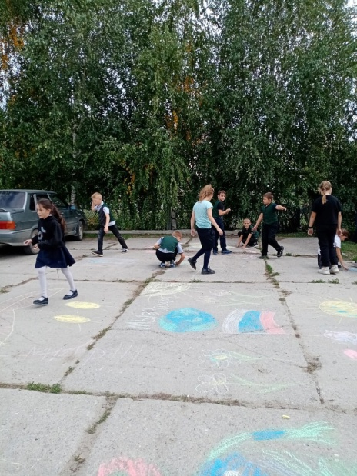
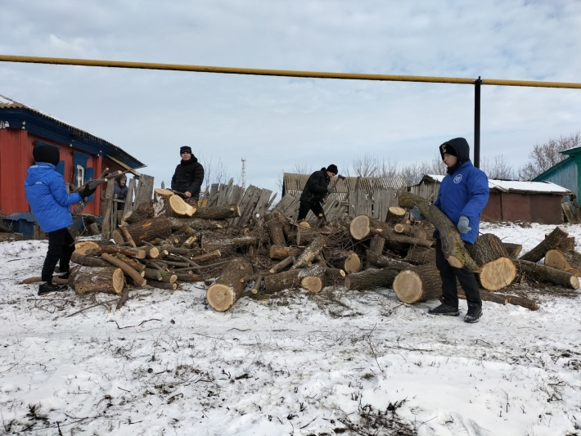
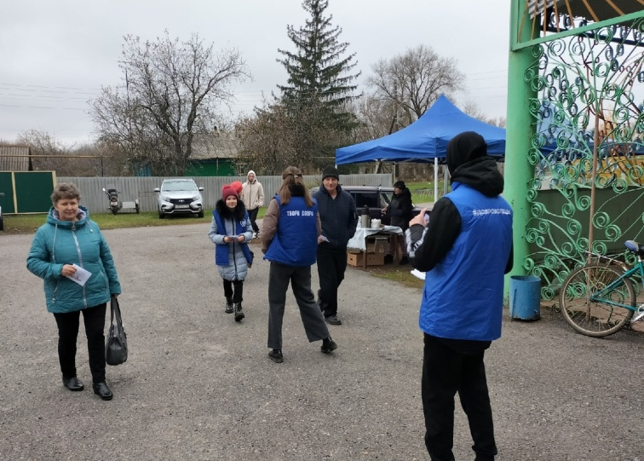
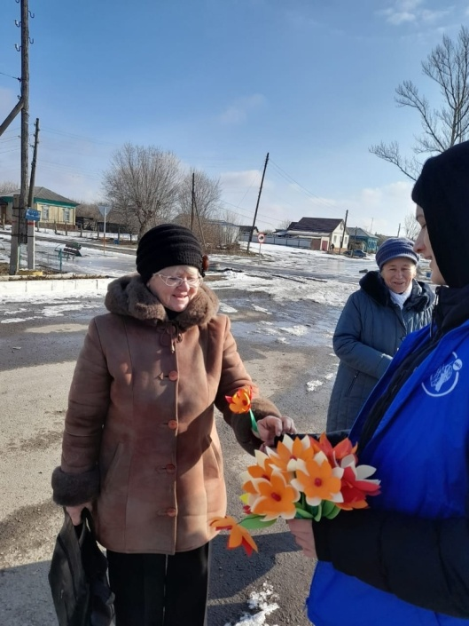
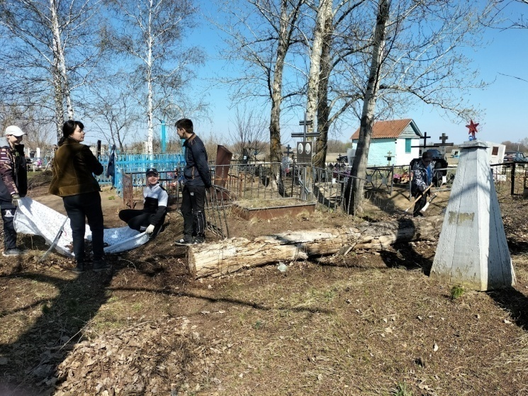
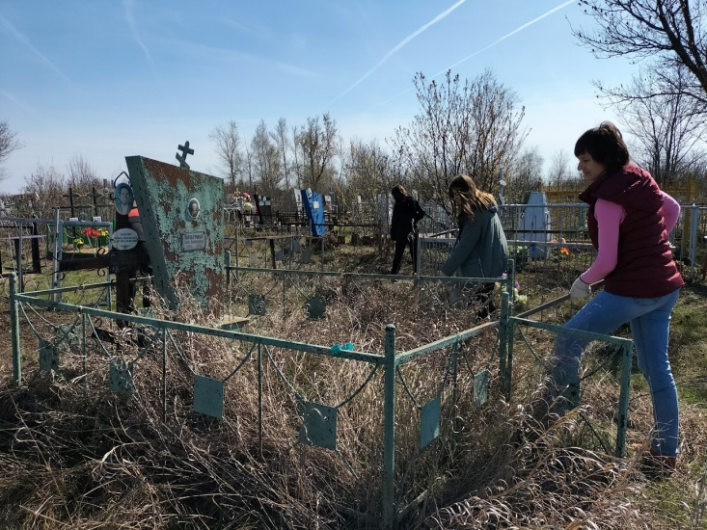

Slide 8
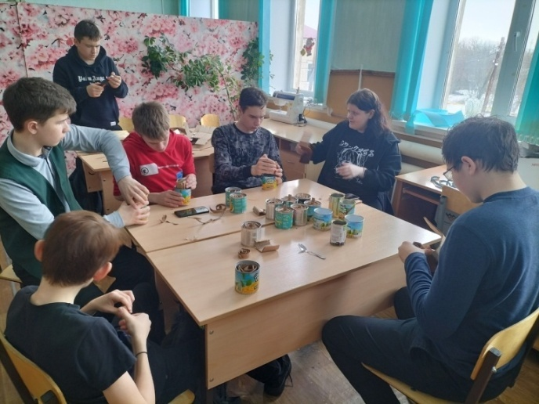
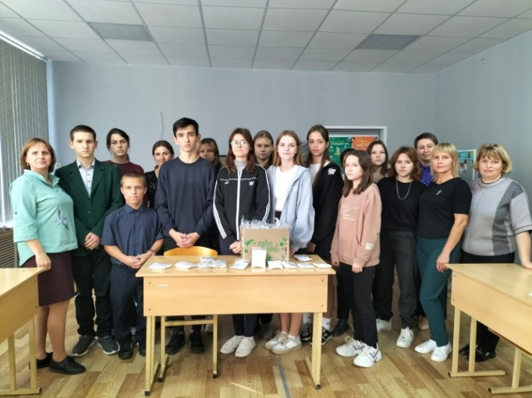
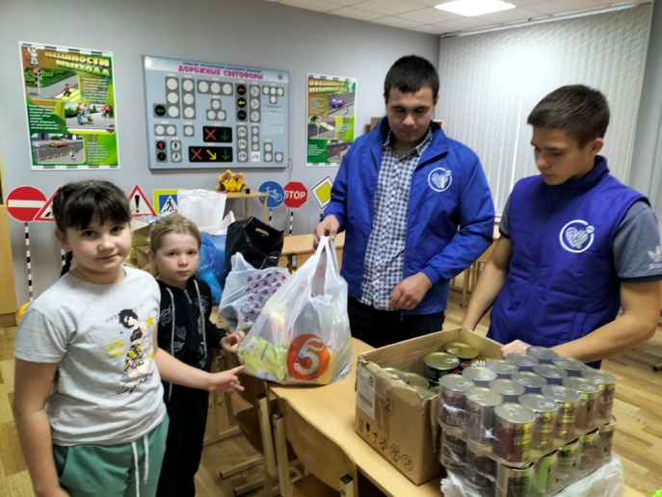
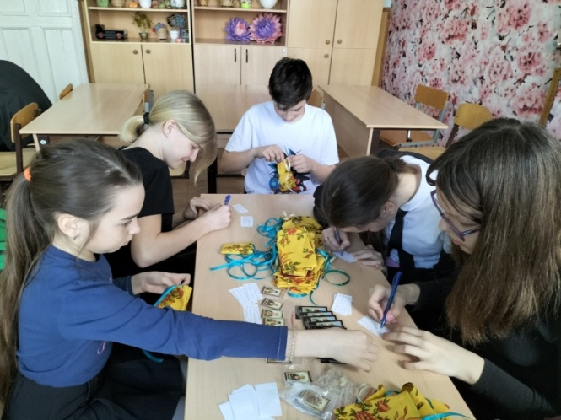
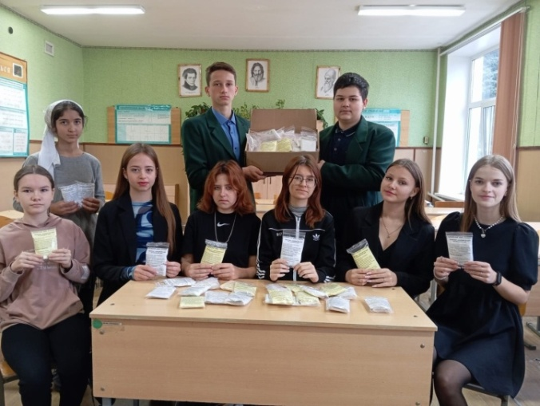
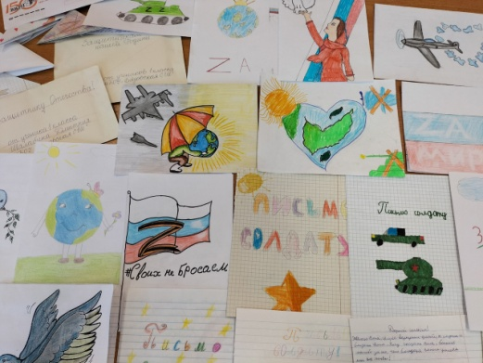
Акции в поддержку СВО
Изготовление «сухих душей», сбор гуманитарной помощи, «Письма солдату», «Тепло из дома», «Талисман удачи», «С Новым годом, солдат!»

Slide 9
Деятельность волонтерского отряда «Доброе Сердце»
Модуль «Патриотическое воспитание»
проведение торжественной линейки «Эхо Бесланской трагедии», «Снятие блокады в Ленинграде». «Сталинград», «День неизвестного солдата»
шефство над памятниками погибшим в годы ВОВ войны и братской могилы,
благоустройство заброшенных захоронений участников ВОВ на гражданском кладбище села;
акции «Ромашка Победы. Семейная реликвия», «Блокадный хлеб», «Ты в памяти моей, Афганистан!», «Герои Отечества»
участие в конкурсе чтецов, посвященном Сталинградской битве;
участие в вахте памяти на день Победы и проведение акции «Георгиевская ленточка»;

Slide 10
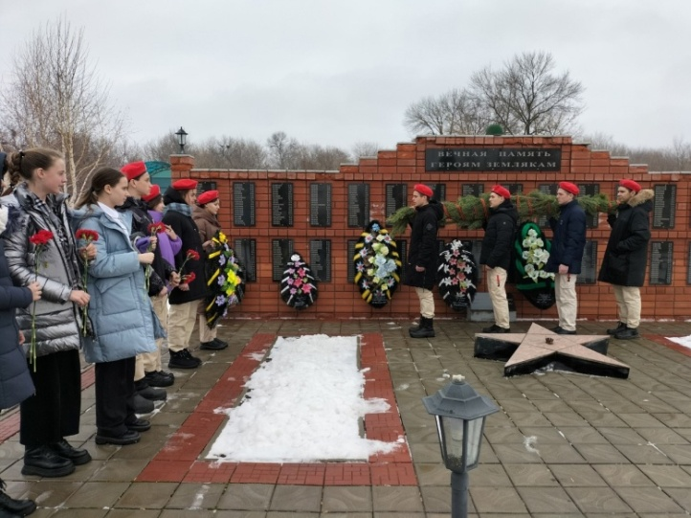
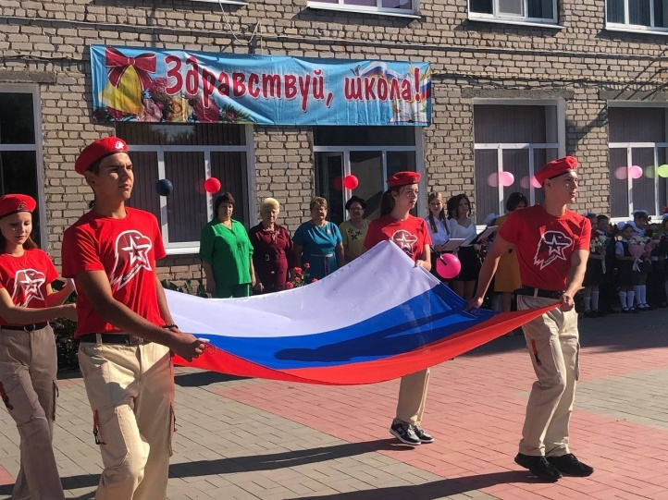
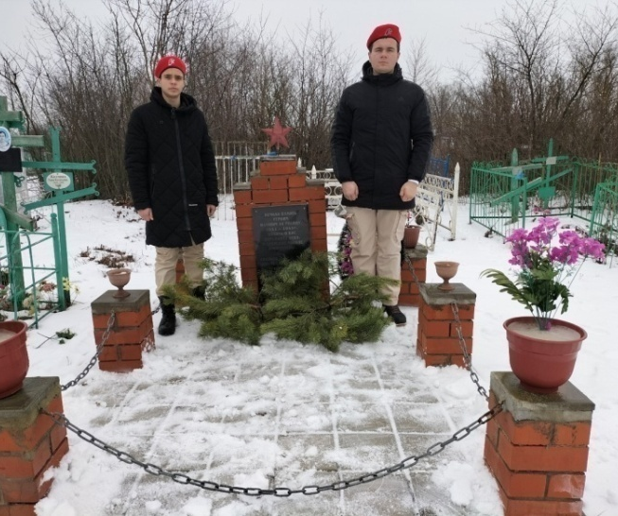
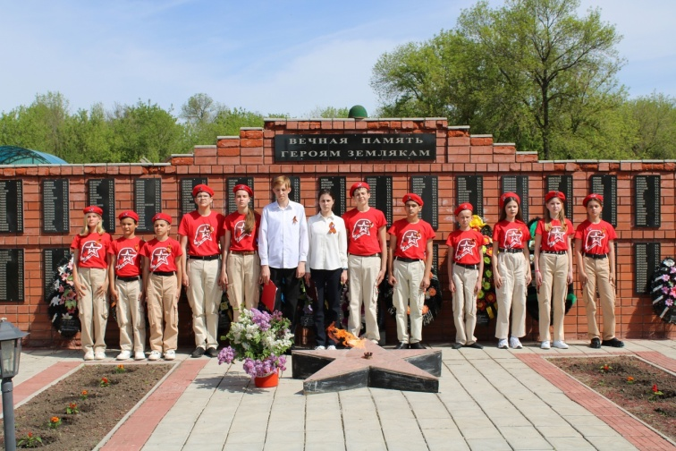
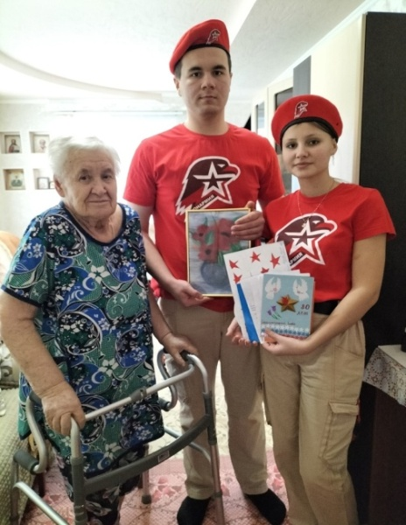
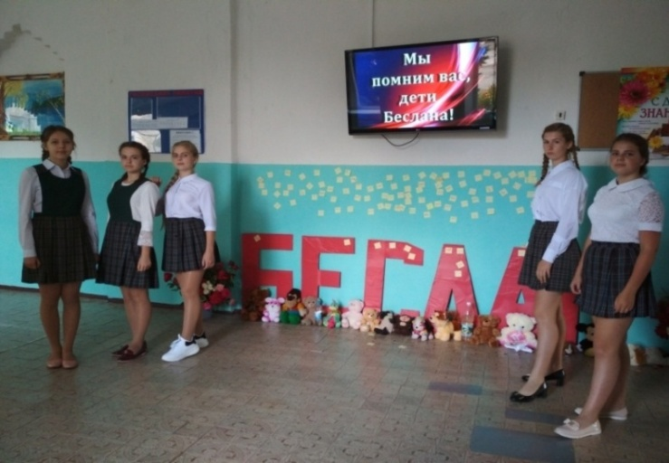
Деятельность волонтерского отряда «Доброе Сердце»
Модуль «Патриотическое воспитание»

Slide 11
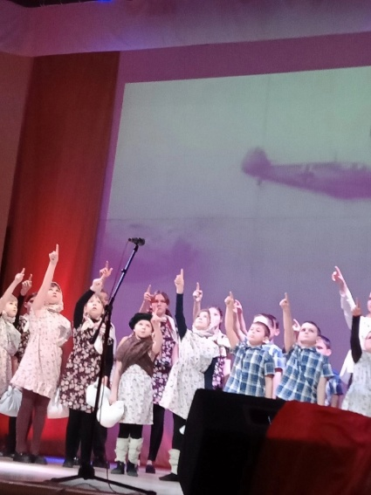
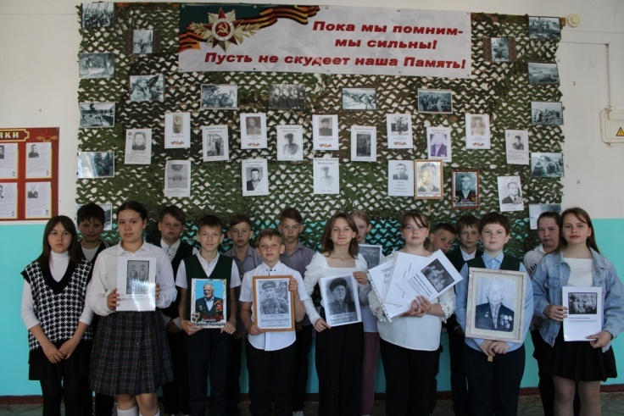
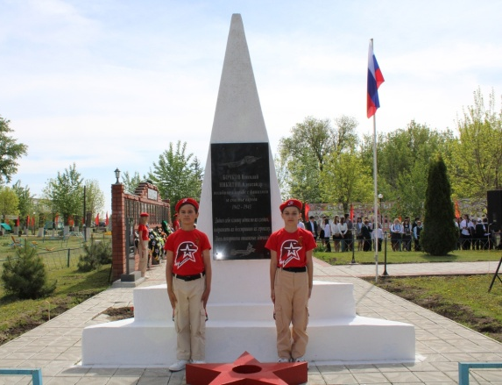
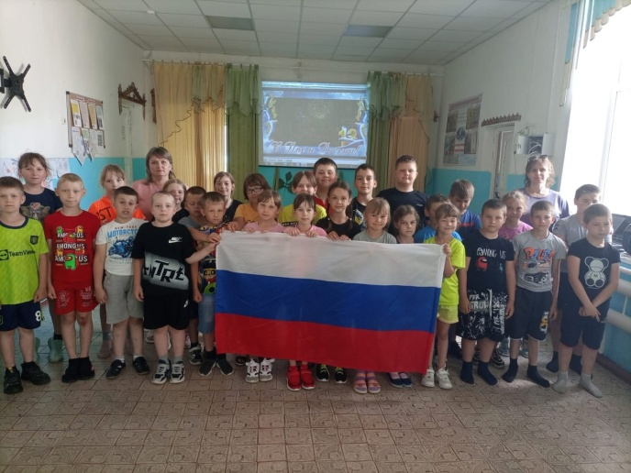
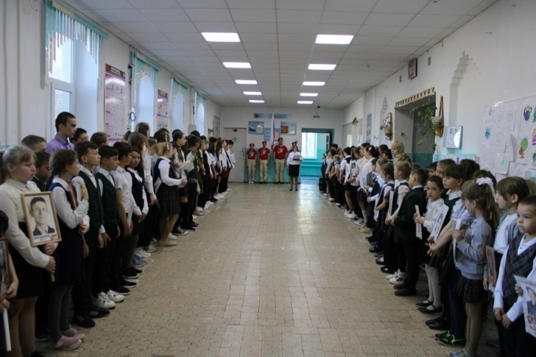
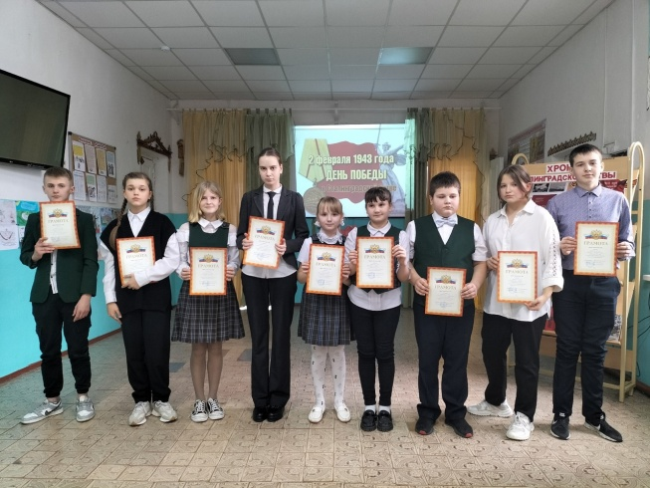
Модуль «Патриотическое воспитание»

Slide 12
Деятельность волонтерского отряда «Доброе Сердце»
Модуль «ЗОЖ и безопасность»
Мероприятия:
проведение тренингов по профилактике курения, алкоголизма, наркомании;
проведение акции «Самый здоровый класс», «Наши защитники», акции по ПДД в детском саду и начальной школе,
участие в районном конкурсе «Светофор»;
участие в районном семинаре по ОБЖ;
участие в военно- патриотической игре «Зарница», «Орленок»;
помощь в проведении спортивных соревнований «Мы- спортивная семья!»;
участие во всех соревнованиях: классных, общешкольных, районных;
организация спортивных праздников и мероприятий;
Проведение флешмоба «Будь здоров!», Фотовыставки «Мои зимние каникулы»;
выпуск стенгазет о здоровье и безопасности

Slide 13
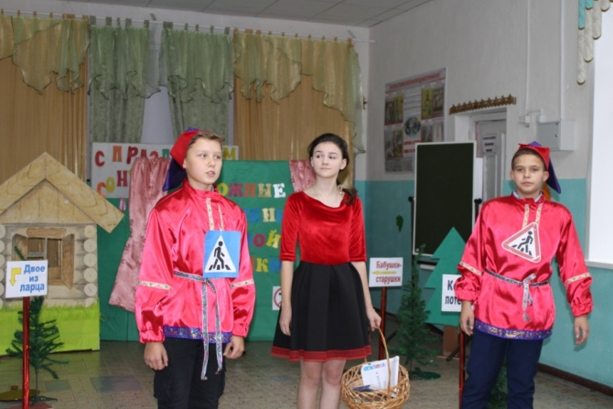
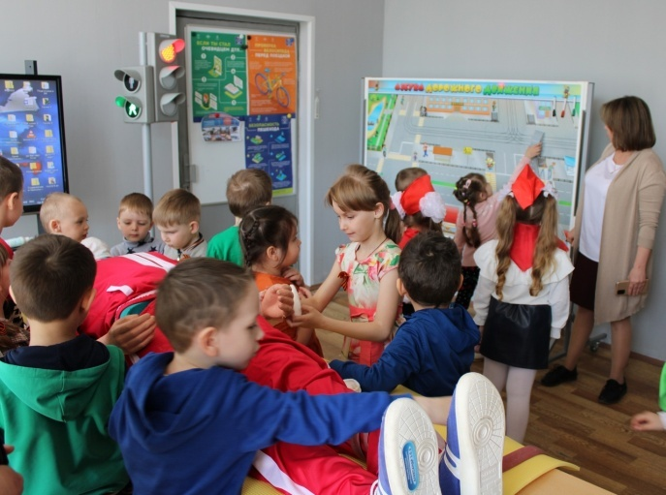
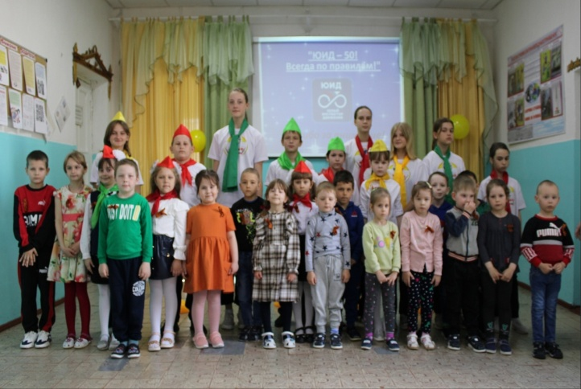
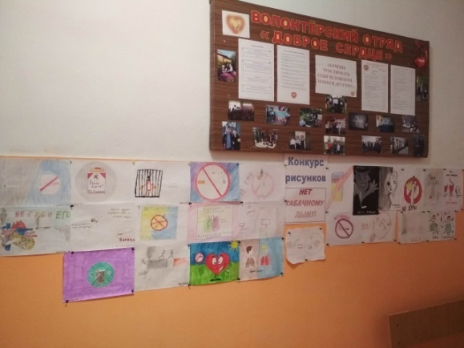
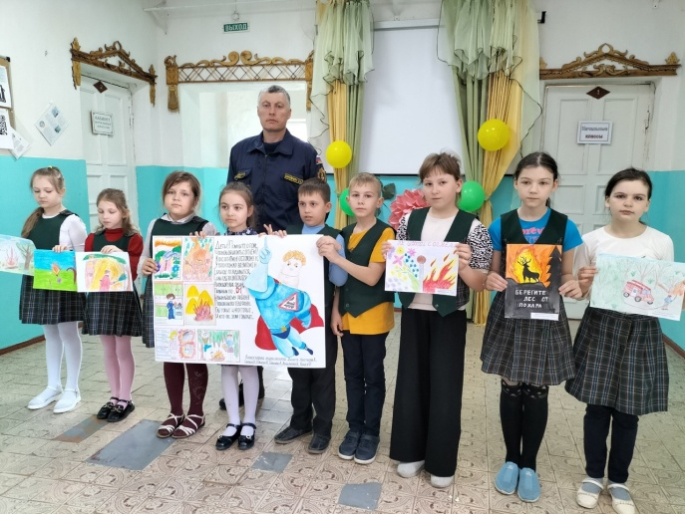
Деятельность волонтерского отряда «Доброе Сердце»
Модуль «ЗОЖ и безопасность»

Slide 14
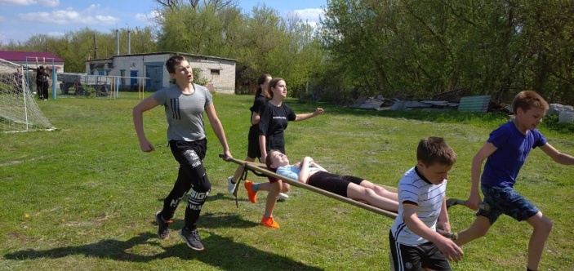
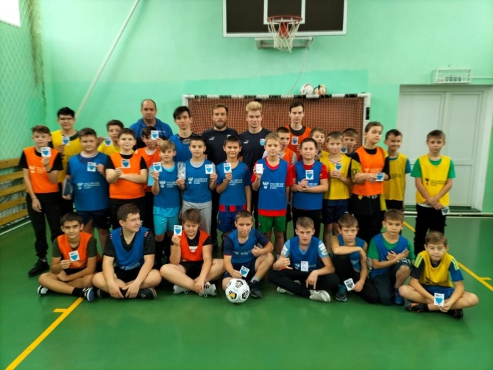
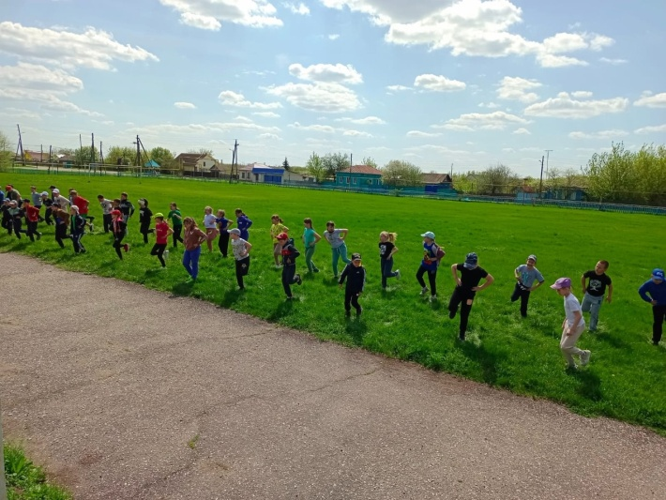
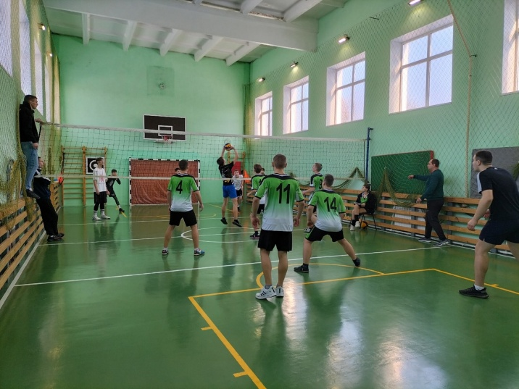
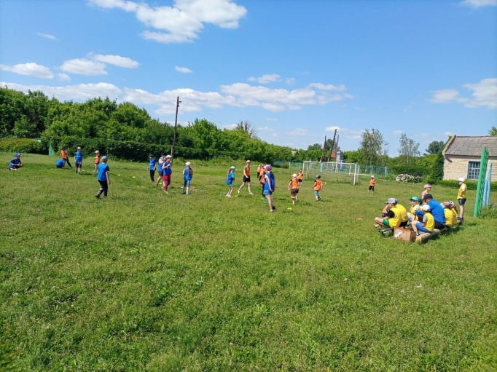
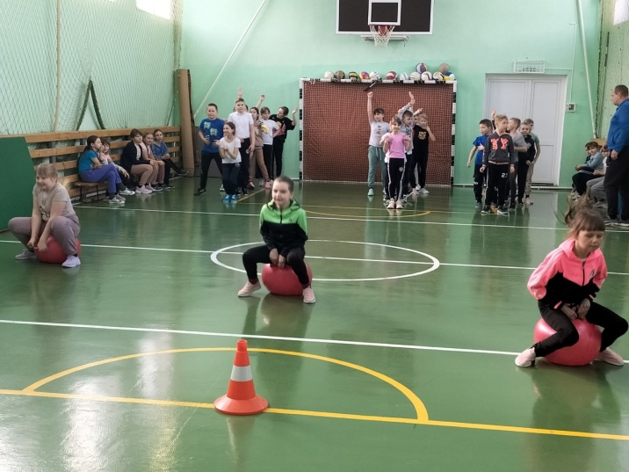

Slide 15
Деятельность волонтерского отряда «Доброе Сердце»
Деятельность волонтерского отряда «Доброе Сердце»
Модуль «Экология и благоустройство»
Мероприятия:
помощь в благоустройстве школьной территории, клумб, сада , уход за цветами;
проведение экологической акции «Экология и жизнь»
уборка и благоустройства мест захоронения участников ВОВ, братской могилы, заброшенных могил учителей
проведение акций «Чистый берег», «Сделаем мир краше», «Кто если не мы!?», «Трудовой десант» и др.;
проведение экологических акций и субботников;
очистка пешеходных мостов от снега и льда

Slide 16
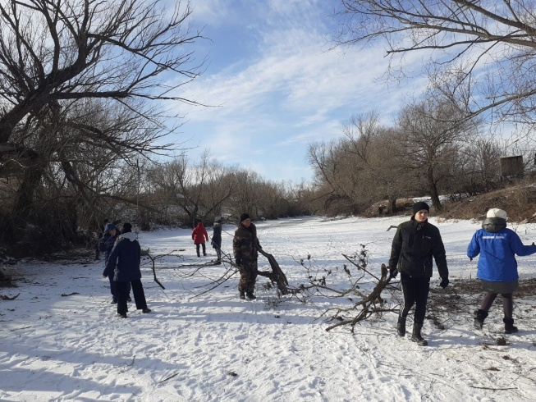
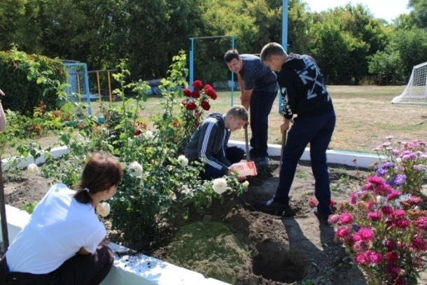
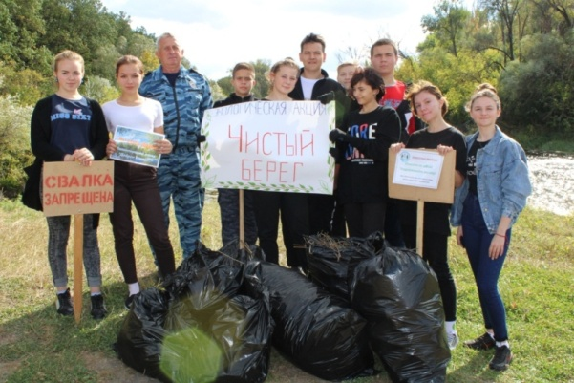
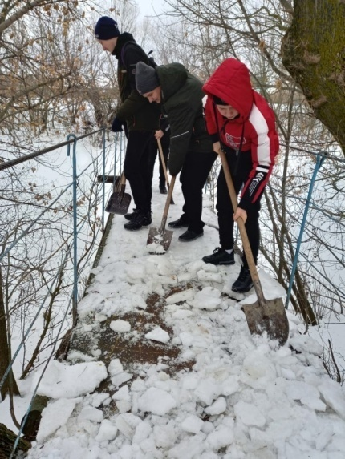
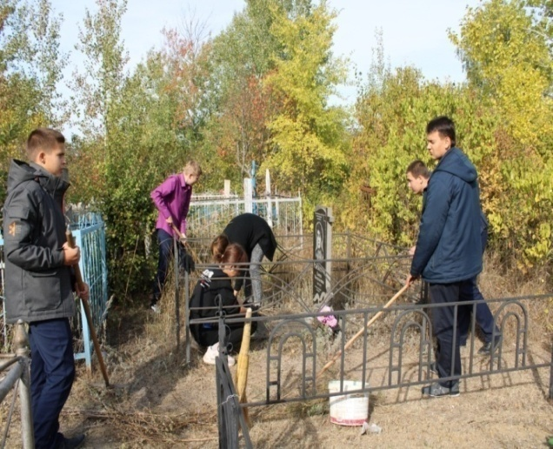
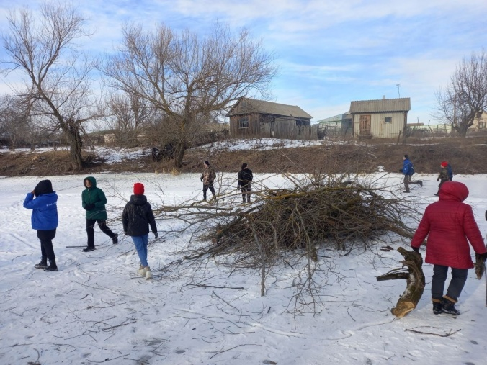
Деятельность волонтерского отряда «Доброе Сердце»
Деятельность волонтерского отряда «Доброе Сердце»
Модуль «Экология и благоустройство»

Slide 17
Деятельность волонтерского отряда «Доброе Сердце»
Модуль «Творчество»
Мероприятия:
организация и проведение вечеров, праздников, украшение зала, создание тематических фотозон;
участие в художественной самодеятельности, агитбригадах;
участие в общешкольных месячниках, акциях, предметных неделях;
проведение традиционных праздников: День Знаний, День пожилых людей, День Учителя, День Матери, Новый год, День Защитников Отечества, 8 Марта, Последний звонок, День Защиты детей и др.
Проведение конкурсов рисунков «Для Деда Мороза», «Зимние каникулы», «Твори добро», «Мамин портрет», «Папа может» и др.

Slide 18
Деятельность волонтерского отряда «Доброе Сердце»
Модуль «Творчество»

Slide 19
Наш отряд

Slide 20
Работаем!

